Slide 1
Avance del proyecto de curso
PCE
Universidad Nacional de Colombia
Facultad de ingeniería mecánica y mecatrónica
Andrés Holguín Restrepo
Automatización de procesos de manufactura, 2023-1

Slide 2
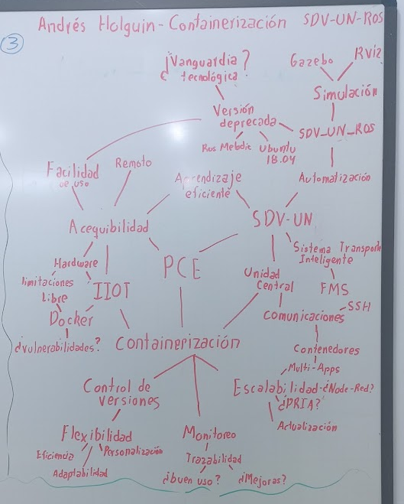
Containerización de
SDV-UN-ROS

Slide 3
AGENDA
Diagrama de Gantt
Docker images
Ejecución
Display
Crear contenedores
6. GUI & SSH
7. Archivos
8. FMECA
9. Problemas y dificultades
10. SIGUIENTES PASOS

Slide 4
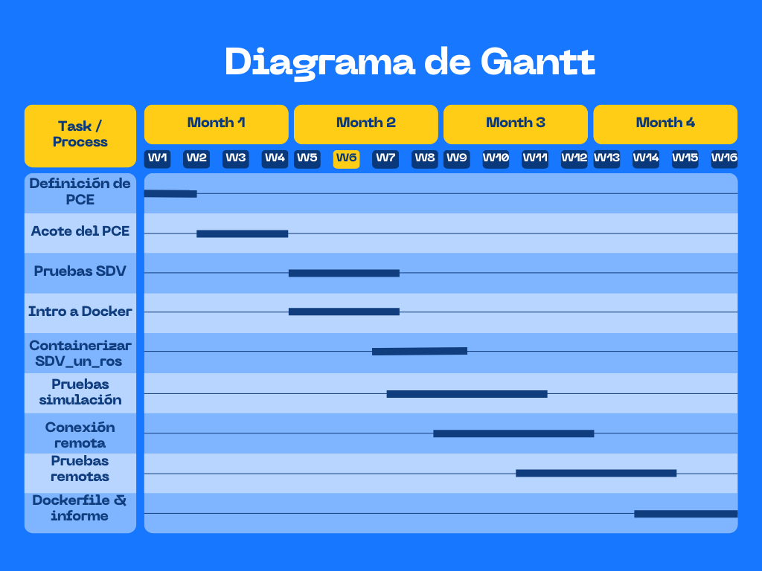

Slide 5
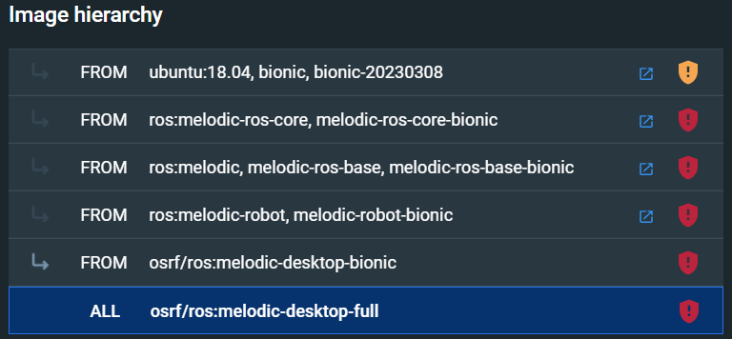
Docker images
ROS melodic images:
ros-core
ros-base
robot
perception
desktop
desktop-full

Slide 6
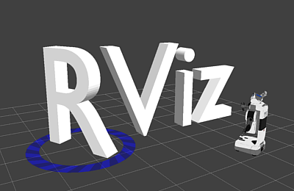
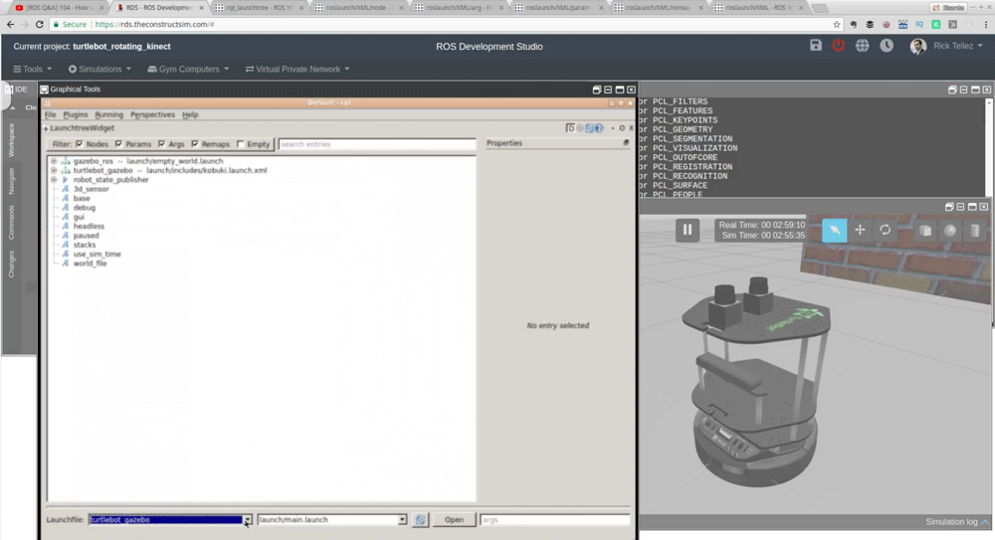
ROS melodic-desktop-full
ROS, rqt, rviz, robot-generic libraries, 2D/3D simulators y 2D/3D perception

Slide 7
Ejecución desde terminal
Soluciones para el manejo del contenedor:
Utilizar tmux en una única sesión
Utilizar docker attach al contenedor
tmux & docker attach

Slide 8
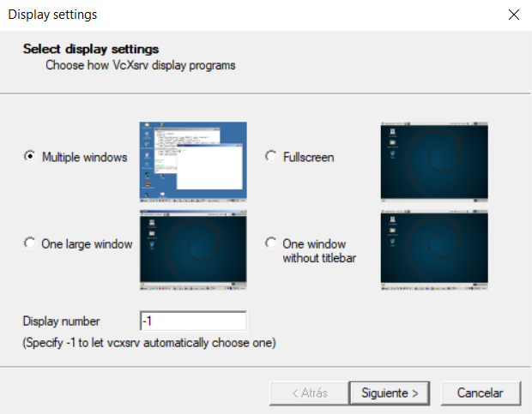
Display VcxSRV
Servidor X para Windows que permite a los usuarios ejecutar aplicaciones gráficas de Unix/Linux en sistemas operativos Windows.

Slide 9
Creación contenedor prototipo
docker run -it --name mi_contenedor -v APMdata:/data -e DISPLAY=192.168.5.185:0 osrf/ros:melodic-desktop-full
Almacenamiento de información en un volumen APMdata
Acceso a interfaz gráfica asociada al IP
Ros melodic desktop full
Contenedor funcional totalmente aislado

Slide 10
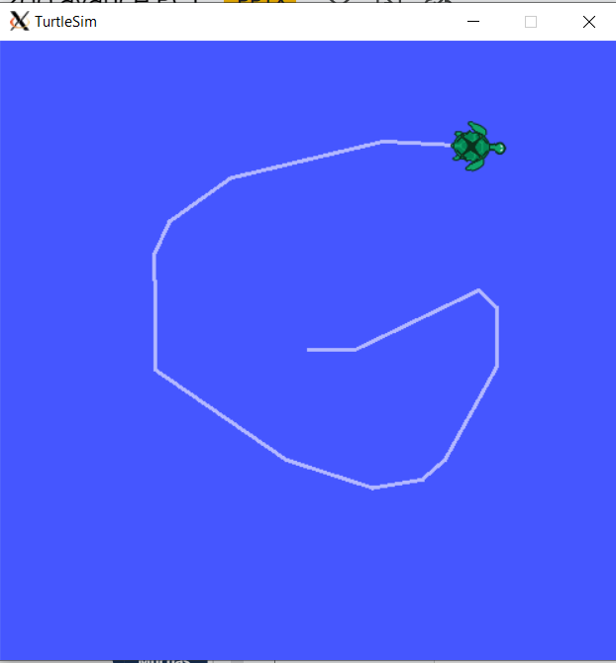
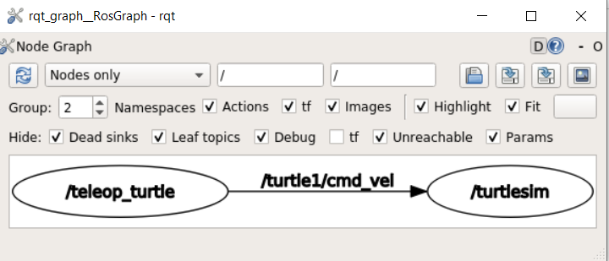
Aplicaciones con GUI

Slide 11

Conexión SSH
Los SDV-UN se conectan mediante SSH
SSH (Secure Shell) es un protocolo de red seguro para conectarse a sistemas remotos y ejecutar comandos en ellos.
SSHDes un demonio (servicio) de SSH (Secure Shell).

Slide 12
Archivos SDV_UN_ROS
Copiar los archivos locales al volumen del contenedor
Ejecución de estos archivos dentro del contenedor.
Acceso directo a los archivos desde docker

Slide 13
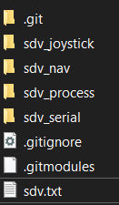
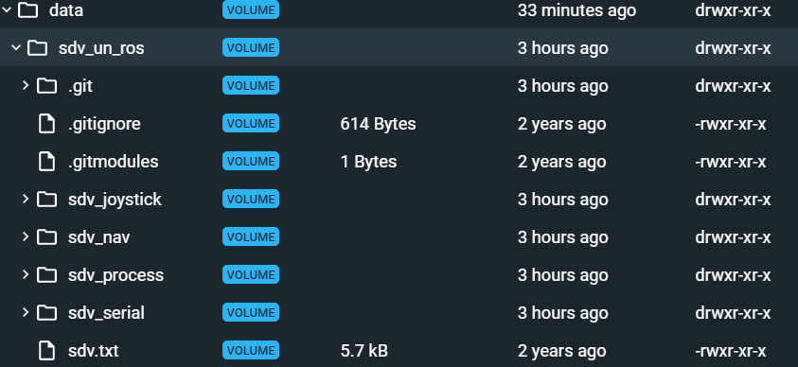
Archivos SDV_UN_ROS
Local
Contenedor
Docker Desktop

Slide 14
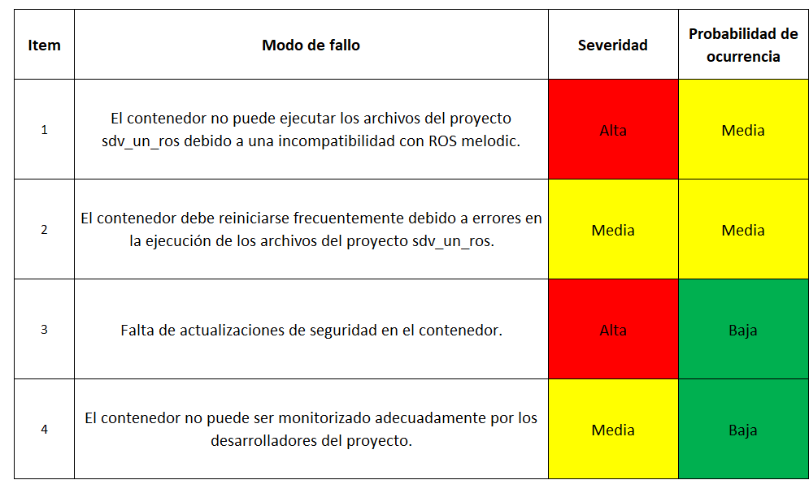
FMECA (Análisis de efectos y criticidad)

Slide 15
Problemas y dificultades
Consumo de recursos de Docker
Entorno GUI
Organización de subdirectorios
Actualización y descarga de paquetes asociados y requeridos.

Slide 16
Próximos avances
Delimitación de capacidades del contenedor
Integración análisis FMECA
Prueba de repositorios sdv_un_ros con Gazebo
Prueba de conexión SSH con los sdv-un
Replicación del contenedor en otro OS (ubuntu 20.04)
Prueba real con los sdv-un

Slide 17
Muchas gracias

